Slide 1


BKF
Živé čtvrti, živá kultura
28.5. 2026
KD Rubín

Slide 2

Nová Strategie kultury a kreativních odvětví
      dokument připomínkován říjen-listopad 2025
      SKKO schválena 19. 5. 2026, plné znění dostupné na: https://kultura.brno.cz/dokumenty
      Akční plán č. 1 pro období 2026–2027 plánujeme projednat v červnu, přičemž realizace řady opatření již probíhá.
      během prázdnin tištěná verze i anglická verze

Slide 3
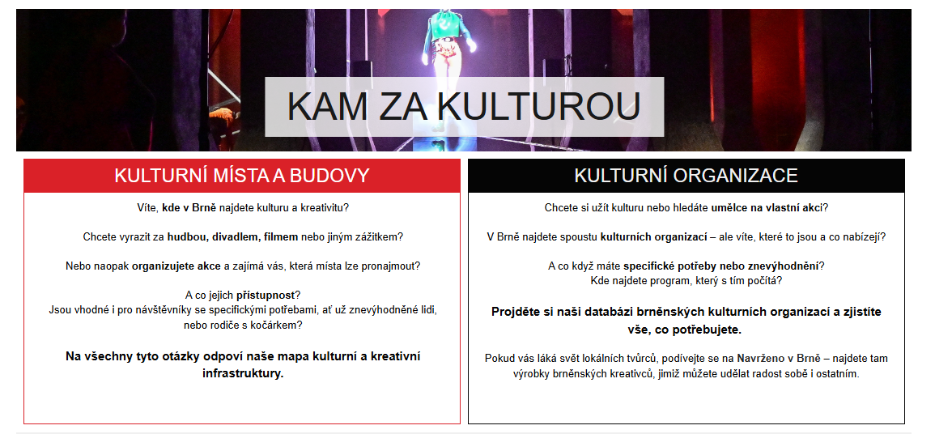
Nová verze aplikace KAM ZA KULTUROU
      česká verze:
https://experience.arcgis.com/experience/e7d41bab702e41dca5d086c9719f931 8/
      anglická verze:
https://experience.arcgis.com/experience/e7d41bab702e41dca5d086c9719f931 8/page/HOME
      nyní 176 budov, 96 organizací
      aktualizujeme i Mapu přístupnosti
      děkujeme: Pavlína Mlénská, Ieva Guz
Whitelabel chat - Zeptejte se Kultury Brno

Slide 4

Analýza brněnských KKO a další data
      nový dataset Kulturní vybavenost a financování kultury MČ
odkaz
      aktualizována Finanční podpora brněnské nezávislé kulturní scény
      chystáme další aktualizace
kultura.brno.cz/dokumenty
https://data.brno.cz/pages/volny-cas#kultura

Slide 5

Workshopy Kultura Brno
      srpen Podávání žádostí o dotace v oblasti kultury
termín bude upřesněn
      24. září 13:00-16:00 Negrantový fundraising
      7. říjen 9:00- 16:15 Komunikace s osobami se znevýhodněním a duševním onemocněním
      listopad Marketing a AI v KKO
termín bude upřesněn
      prosinec Vyúčtování kulturních dotací z rozpočtu města Brna
      termín bude upřesněn

Slide 6

Dotace v kultuře na roky 2027 a 2027-2028
      jednoleté (2027) a dvouleté (2027-2028) dotace
      podávat žádosti lze do 30. 9. 2026
      rozdělováno 38 mil. Kč
      všechny informace a manuály naleznete na webu: https://dotace.brno.cz/oblastkultury/
      Nenechávejte podání na poslední chvíli!

Slide 7
Nenechte si ujít co se děje...
Odbor kultury Magistrátu
města Brna → Kultura B R N O
kultura.brno.cz
facebook.com/brnoculture
kultura.brno.cz/newsletter/
youtube.com/@kulturabrno

Slide 8

Registrace: https://forms.gle/2ykqbPFkbR8M43tUA

Slide 9
Děkujeme za pozornost!
Mgr. Veronika Majíčková
Oddělení koncepce a rozvoje
Odbor kultury MMB
majickova.veronika@brno.cz
tel.: 542 172 073

Slide 10
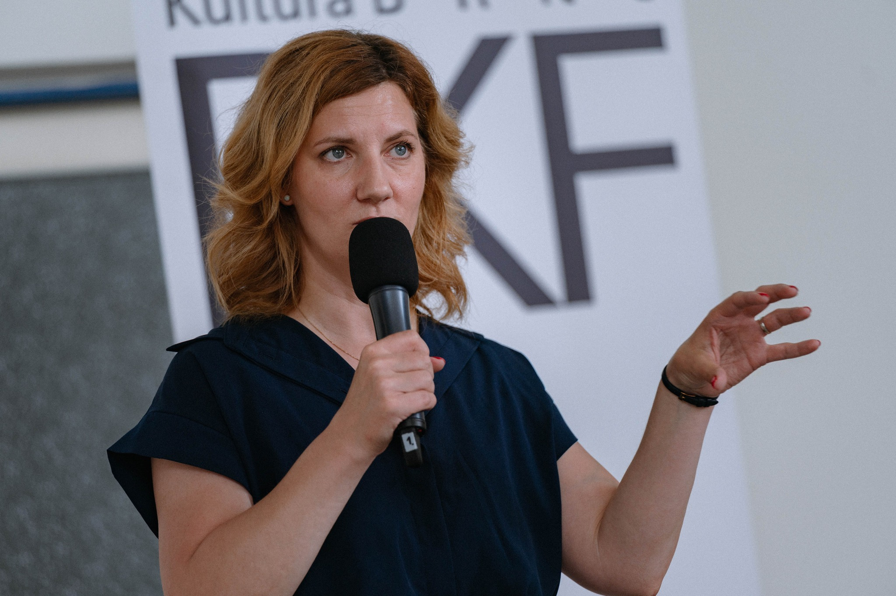

Otevřené fórum

